Slide 1
کشف روابط علّی در متون فارسی با تکنیک‌های یادگیری ژرف
حمید رضا اکبری
امین سعیدی
زهرا فضلی
مهدی فرح بخش
علیرضا مسلمی حقیقی

Slide 2
فهرست مطالب
تعریف مسئله
مرور ادبیات
دادگان
روش ها و مدل ها
نتیجه گیری و پیشنهادات بعدی

Slide 3
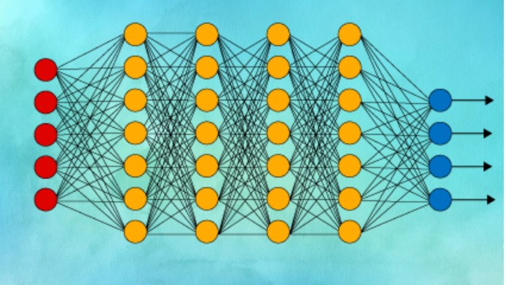
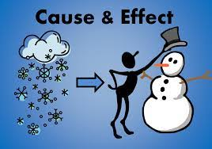
تعریف مسئله
کشف روابط علّی در متون فارسی با تکنیک‌های یادگیری ژرف

Slide 4
مرور ادبیات
ژنگ و همکاران (2015) : رویکرد مبتنی بر شبکه کانولوشن برای استخراج رابطه علت و معلولی و Softmax برای طبقه بندی توکن ها
لیو و همکاران (2019) : شبکه عصبی End-to-End با استفاده از مکانیزم توجه
نگوین و همکاران (2020) : رویکرد یادگیری چند‌وظیفه­ای برای رویدادها و روابط علّی با کمک شبکه های کانولوشن و بازگشتی
لی و همکاران (2021) : استخراج رابطه علّی با استخراج اطلاعات نحوی و معنایی با کمک شبکه های کانولوشن و بازگشتی
گوو و همکاران (2019) رویکرد Transfer Learning با استفاده از مدل‌های زبانی از‌ پیش‌آموزش‌دیده

Slide 5
دادگان
یافتن روابط علت و معلول مسئله با نظارت نیاز به دادگان مناسب
مراحل طی شده برای تهیه داده های مناسب
منابع استخراج دادگان:
ویکی پدیای فارسی
داده های PERLEX
داده های Causal Bank
تهیه عبارات حاوی علت و معلول از منابع
برچسب زدن عبارات به صورت دستی و توسط افراد
پیش پردازش و برچسب زدن توسط کامپیوتر

Slide 6
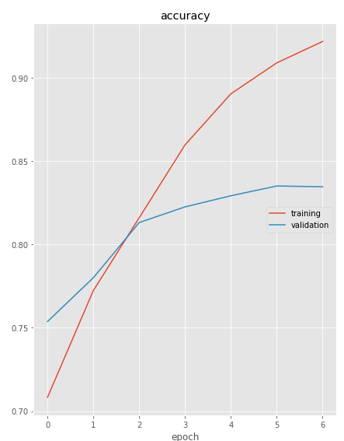
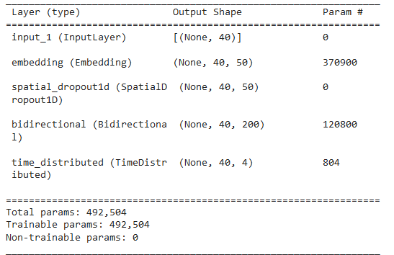
شناسایی روابط علت و معلولی با شبکه های بازگشتی

Slide 7
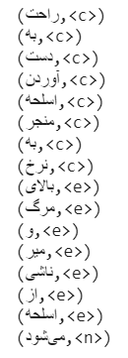
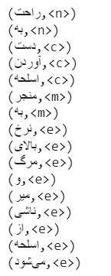
شناسایی روابط علت و معلولی با شبکه های بازگشتی و بازنمایی FastText
معماری شبکه
بازنمایی پایه FastText فارسی
شبکه LSTM با ابعاد 300
یک لایه Fully Connected از 300 به 4
دوحالت ( دو طرفه و دو لایه – یک طرفه و تک لایه)
دقت حدود 6۵% با 30 ایپاک

Slide 8
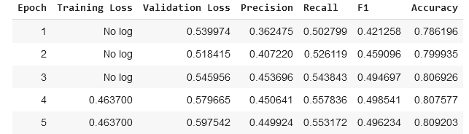
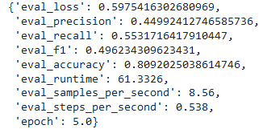
شناسایی روابط علت و معلولی با مدل زبانی BERT
BertForTokenClassification
12 لایه - هرلایه به شرح زیر
BertAttention
BertSelfOutput
BertIntermediate
BertOutput

Slide 9
شناسایی روابط علت و معلولی با مدل پرسش‌وپاسخ استخراجی (داده)
تهیه داده (ChatGPT)
تقسیم به ۱۰ زمینه کلی (سیاست، اقتصاد، سلامت و ...)
۲۰ مهم‌ترین زیربخش از هر زمینه (سیاست‌های پولی، اقتصاد بین‌الملل و ...)
تولید جمله از هر زیربخش به تعداد ۳۰-۲۰ عدد
بازنویسی برخی جملات برای داشتن مارکرها و الگوهای متنوع
بیش از 100 نوع الگو

Slide 10
شناسایی روابط علت و معلولی با مدل پرسش‌وپاسخ استخراجی
۳ شبکه (شبکه اول- مارکر، شبکه دوم- علت، شبکه سوم- معلول)

Slide 11
شناسایی روابط علت و معلولی با مدل پرسش‌وپاسخ استخراجی
۳ شبکه (شبکه اول- مارکر، شبکه دوم- علت، شبکه سوم- معلول)
سوال: مارکر، پاسخ: علت
شبکه علت
شبکه مارکر
سوال: یک رشته ثابت، پاسخ: مارکر
سوال: علت، پاسخ: معلول
شبکه معلول

Slide 12
شناسایی روابط علت و معلولی با مدل پرسش‌وپاسخ استخراجی
۳ شبکه (شبکه اول- مارکر، شبکه دوم- علت، شبکه سوم- معلول)
شبکه برت فارسی (مدل پرسش‌وپاسخ)
فاین‌تیون‌کردن با ۳۰۰۰ داده آموزشی
آموزش ۸۰۰تایی- ۶۰۰ داده اعتبارسنج
۱۲ مرحله با batch size ۱۶تایی
سوال: مارکر، پاسخ: علت
شبکه علت
شبکه مارکر
سوال: یک رشته ثابت، پاسخ: مارکر
سوال: علت، پاسخ: معلول
شبکه معلول

Slide 13
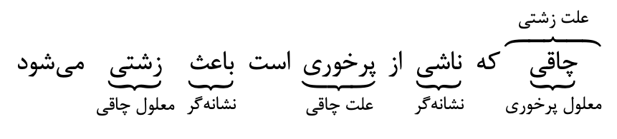
شناسایی روابط علت و معلولی با مدل پرسش‌وپاسخ استخراجی
مزایا
تشخیص چند نوع مختلف برچسب
ارایه خروجی‌های متناسب (خروجی براساس
ردکردن یک ترشهلد خاص، یا ۲بیشینه امتیاز
خروجی شبکه

Slide 14
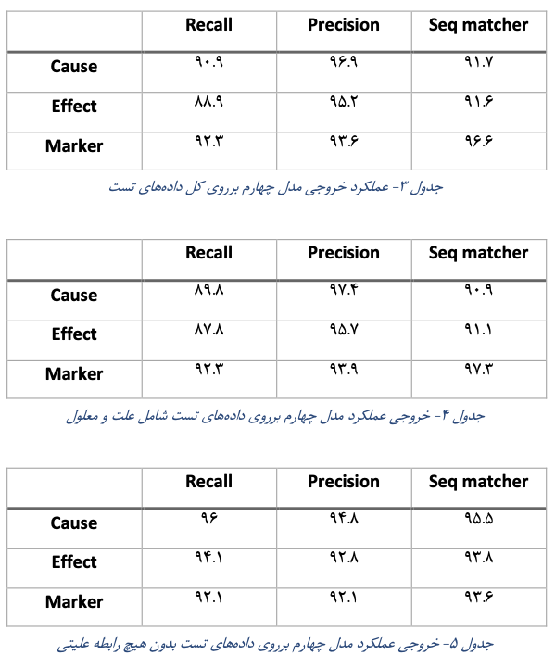
شناسایی روابط علت و معلولی با مدل پرسش‌وپاسخ استخراجی
خروجی تست (۳۰۰)

Slide 15
نتیجه گیری
مدل های اول و سوم کارایی نسبتا خوبی دارند هر چند کارایی مدل دوم نیز قابل قبول است.
مدل های اول و دوم از سادگی و تعداد پارامتر کمتری برخوردار هستند در مقابل مدل سوم تعداد پارامترهای بیشتری دارد.
مدل های اول و دوم نیازمندیهای سخت افزاری کمتری در فاز آموزش و استنتاج نسبت به مدل دوم دارند.
پیشنهادات بعدی
تنوع برچسب ها در داده ها
تکمیل مجموعه داده های برچسب خورده با توجه به تجربیات بدست آمده
اضافه کردن مکانیزم توجه به روش های اول و دوم جهت افزایش کارایی با توجه به مزیتهای این دو مدل از منظر سادگی و نیاز سخت افزاری کمتر
تمیزسازی مناسب داده‌ها و ترکیب جملات برای بهبود دقت در مدل چهارم

